Slide 1
Захворювання гортані
Виконала: студентка 4 курсу, стоматологічного ф-ту, 46-б група
Добровенко М.А.
Викладач: Лобко К.А.

Slide 2
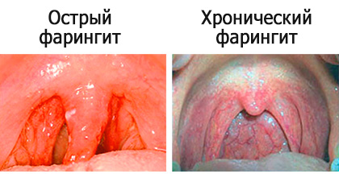
Ларингіт (laryngitis; larynx, laryngos-гортань + itis) – запалення слизової оболонки гортані. Розрізняють гострий і хроніний.

Slide 3
Гострий ларингіт
Найчастіше ларингіт виникає як наслідок інших простудних хвороб (риніту, тонзиліту) або інфекційних (коклюш, скарлатина,кір). У рідкісних випадких гострий ларингіт з'являється і як самостійна хвороба, в основному це пов’язано з переохолодженням або перенапруженням горла.

Slide 4
Симптомами гострого ларингіту є:
- Сухість, першіння, дряпання в горлі;
Біль при ковтанні;
Голос стає хриплим і беззвучним;
Сухий кашель, підвищення температури, головний біль.
Об'єктивно при прямій ларингоскопії спостерігаємо:
Гіперемійована і набрякла СО;
Голосові складки яскраво-рожеві;
У просвіті гортані в'язкий сектрет.

Slide 5
Лікування:
Ліжковий режим.
Виключити гостру їжу, гарячі напої, не палити, не вживати алкоголь, шепітна мова.
Вливати в гортань теплі лікарські р-ни: 1% олійний р-н ментолу;
Бронхолітики, лужні води, кодеїн (усуває кашель);
Парові інгаляції (з додаванням антибіотиків).

Slide 6
Хронічний ларингіт частіше є наслідком гострого ларингіту, особливо при наявості сприяючих факторів:
Часті гострі ларингіти
Паління
- Вживання алкоголю
- Шкідливі професійні фактори(вдихання пилу, агресивні хімічні речовини, голосові перенавантаження)
- Порушення носового дихання

Slide 7
Кашель
Клініка
Виділення харкотиння
Охриплість
Швидка втома голосу
Відчуття важкості при розмові

Slide 8
Форми хронічного ларингіту
Катаральна
Гіпертрофічна
Атрофічна

Slide 9
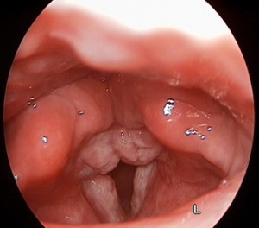
Види гіпертрофічного ларингіту:
1)Вузлики (крикунів і співаків)
2)Папіломатози
3)Дискератози: пахідермія - епідемальні нашарування біло-сірого, біло-рожевого кольору на СО; лейкоплакія – дистрофічні зміни в СО гортані, внаслідок чого відбувається зроговівання епітелія і його нашарування.

Slide 10
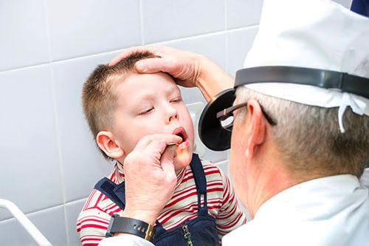
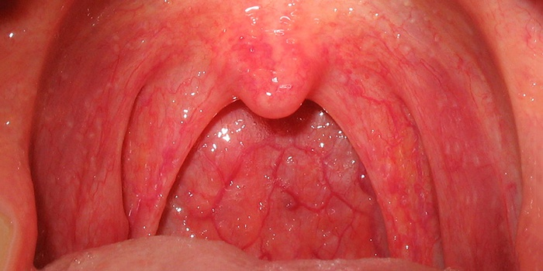
Ларингоскопія:
Методи діагностики
При катаральному ларингіті:
-Гіперемія голосових складок;
-Розширення судин СО гортані;
-Слиз в гортані.

Slide 11

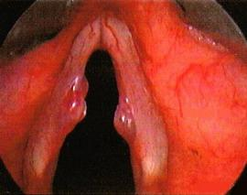

При гіперпластичному ларингіті:
- потовщення голосових складок;
- потовщення вестибулярних складок;
- випадіння СО шлуночків гортані;
- потовщення СО міжчерпакуватого простору.

Slide 12
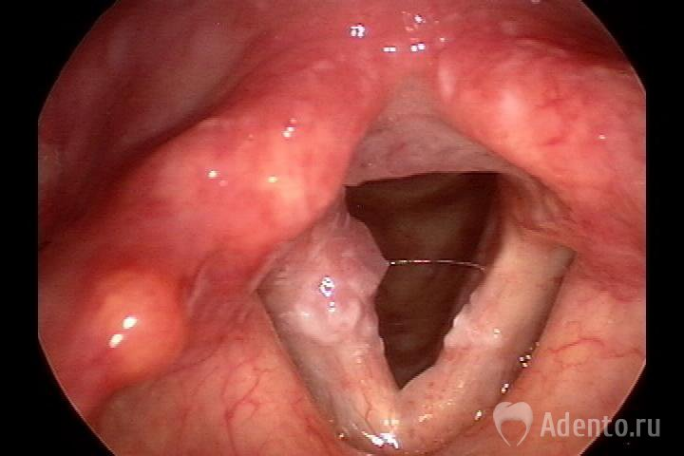
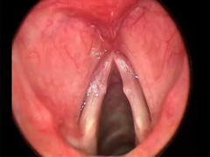
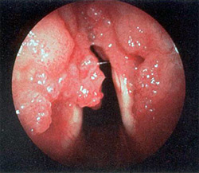

Slide 13
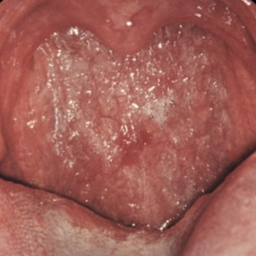
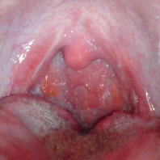
При атрофічному ларингіті:
-СО гортані стоншена, блискуча, суха;
- Темно-зелені кірки в гортані.
На прикладі СО глотки

Slide 14
Лікування:
При катаральному ларингіті:
Ліквідація сприяючих факторів (голосна розмова, вживання алкоголю, гарячих напоїв, паління)
Інгаляції 2% олійного розчину цитралю
Вливання в гортань медикаментозних засобів (0,5-1% р-н ментолово-екваліптової олії; 2% р-н протарголу)
Фізичні методи (УВЧ, УФ, парафін)

Slide 15
При гіпертрофічному ларингіті:
Ліквідація сприяючих факторів.
Змащування ділянок гіпертрофії 1-2% р-н ляпісу, 3% р-н протарголу чи коларголу.
Інгаляції 2% цитралю, 0,5% р-н сульфату цинку.
Кріодеструкція ділянок гіпертрофії.
Видалення ділянок гіпертрофії за допомогою бронхоскопа.
N.B! Видалені тканини направляємо на гістологічне дослідження!

Slide 16
При атрофічному ларингіті:
Ліквідація сприяючих факторів;
Лужно-масляні інгаляції;
Інгаляції фізрозчину з 1-2 краплями йоду;
Вливання в гортань р-ну люголю, р-ну евкаліпту;
Фізіотерапевтичні процедури (діатермія, УВЧ, солюкс)
Біостимулятори (алоє, скловидне тіло пішкірно, антиоксиданти)

Slide 17
Підскладковий ларингіт
(несправжній круп)
- Це така форма гострого запалення гортані, коли запальний процес локалізується в підскладковому відділі і характеризується набряком пухкої клітковини. Захворювання спостерігається у дітей до 7 років, тому що у дорослих така клітковина атрофується.

Slide 18
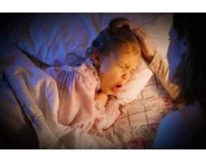
Причини:
- Інфекційні захворювання (ГРВІ, кір, скарлатина)
-Переохолодження.
Клініка:
Утруднене дихання, яке виникає раптово, частіше вночі.
Сухий гавкаючий, дзвінкий кашень.
Дитина неспокійна, плаче, погано спить, відмовляється від пиття та їжі.
Голос залишається незмінним.

Slide 19
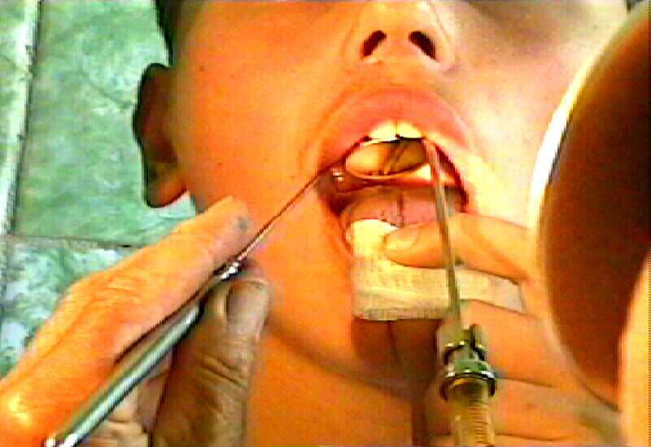
Методи дослідження
Ларингоскопія:
Під голосовими складками видно рожеві валики запаленої СО;
Звуження підскладкового простору;
Густий в'язкий слиз в підскладковому просторі.

Slide 20
Лікування:
Регулярне провітрювання приміщення, де перебуває хворий та його зволоження.
Для лікування нападу ядухи слід натиснути шпателем корінь язика, щоб викликати блювотний рефлекс або полоскотати ватою в носі, щоб викликати чхальний рефлекс, що зменшить прояви стенозу.
Тепле пиття ,теплі ванни, гірчичники на спину.
Інгаляції протинабрякової суміші (кортикостероїди + антигістамінні + адреноміметики)
Закапування в ніс судинозвужувальних капель.
В/м або в/в вводять глюкокортикостероїди, антигістамінні.

Slide 21
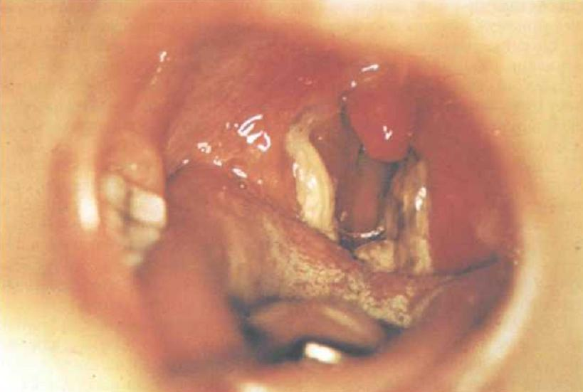
Дифтерія гортані
(справжній круп)
Це гостре інфекційне захворювання, яке викликається паличкою Лефлера. Захворювання настає внаслідок контакту з хворим на дифтерію або з бацилоносієм.

Slide 22
Клініка:
Загальна інтоксикація організму (порушення сну, апетиту, загальна слабкість, блідість шкірних покривів, підвищення температури);
Утруденне дихання, що прогресивно наростає.
Охриплість голосу, можлива афонія;
Кашель спочатку захворювання голосний, потім беззвучний;
Набряк підшкірної клітковини шиї;
Збільшені регіонарні лімфатичні вузли.

Slide 23
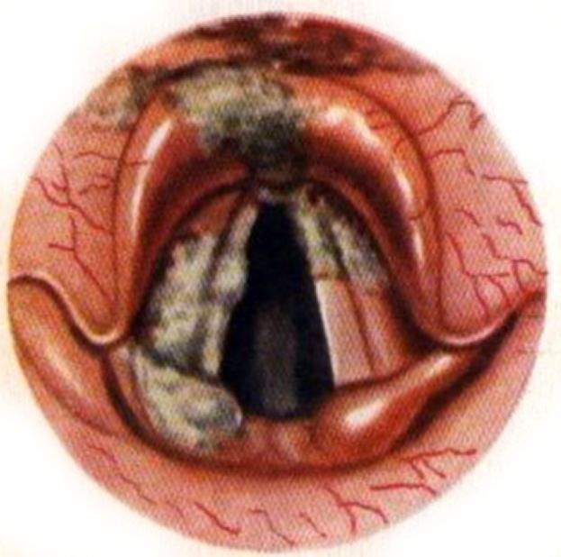
При прямій ларингоскопії спостерігаємо:
Плівки біло-сірого брудного кольору, які щільно прикріплені до підлеглої СО; спочатку нальоти мають острівцевий характер, потім зливаються.
При відокремленні плівок СО кровоточить «симптом роси»
При підозрі на дифтерію беруть 3 мазки: 1 з носа і 2 із зіву. По одному на бактеріологічне дослідження і 1 з зіву на бактреріоскопічне дослідження.

Slide 24
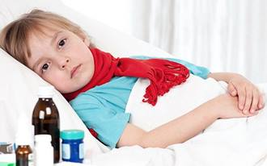
Лікування:
Протидифтерійна сироватка (10 000-50 000 од)
Постільний режим.
Антибактеріальні препарати, антибіотики.
Контроль за станом ССС.
При неефективності консервативного лікування – інтубація трахеї або трахеостомія.

Slide 25
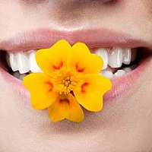
Дякую за увагу!

